Slide 1


2020
Netcoreconf
Aplicaciones en tiempo real con SignalR Core
Jose Ramos
Software developer en Plain Concepts
@jrsrubio
18/01/2020

Slide 2
Sponsors

Slide 3



About me……
Jose Ramos Sánchez
Software Developer Engineer
Plain Concepts Barcelona
@jrsrubio
jramos@plainconcepts.com

Slide 4

Regular HTTP

Slide 5
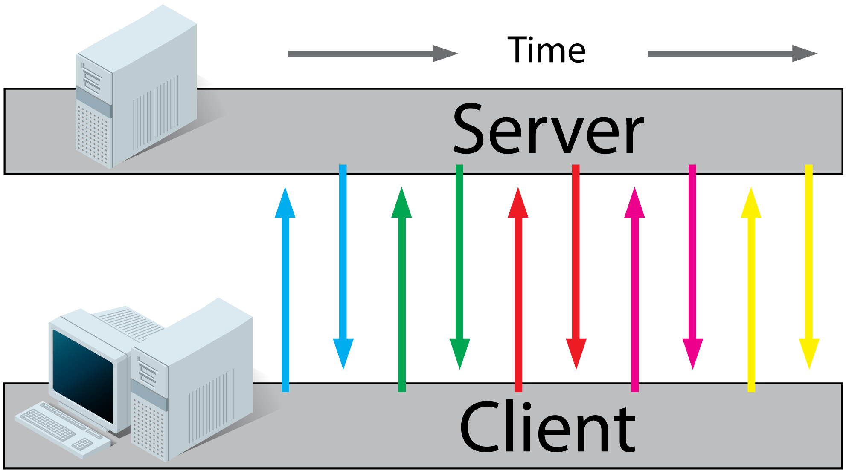
Polling
Notes:
Inconveniente: Genera una gran carga de trabajo al servido (error 503 Servicio no disponible)

Slide 6
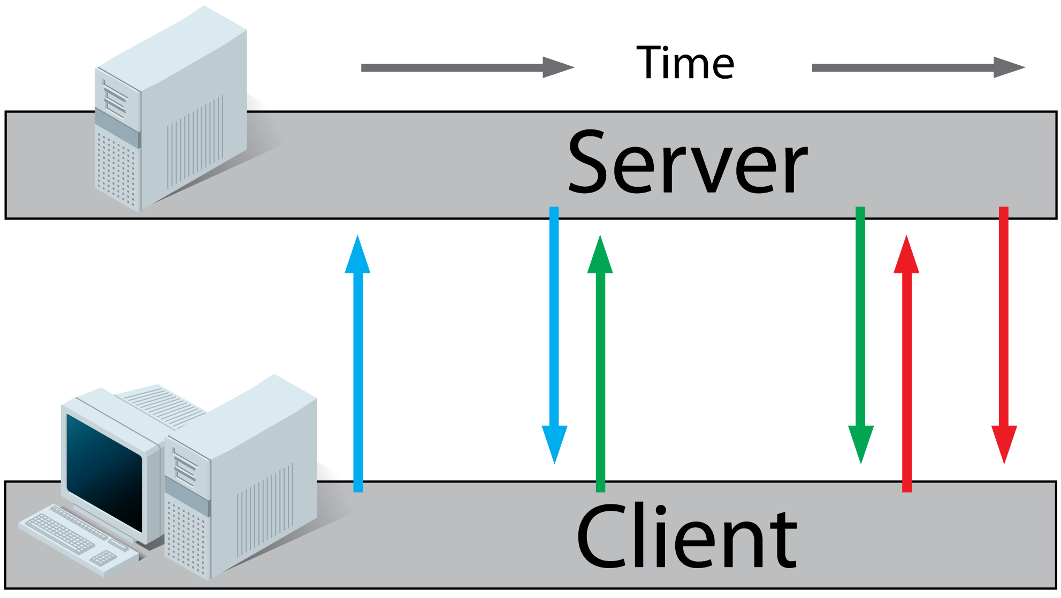
Long Polling
Notes:
Inconveniente: Seguimos usando peticiones HTTP para un proceso que NO está pensado para hacerlo así

Slide 7
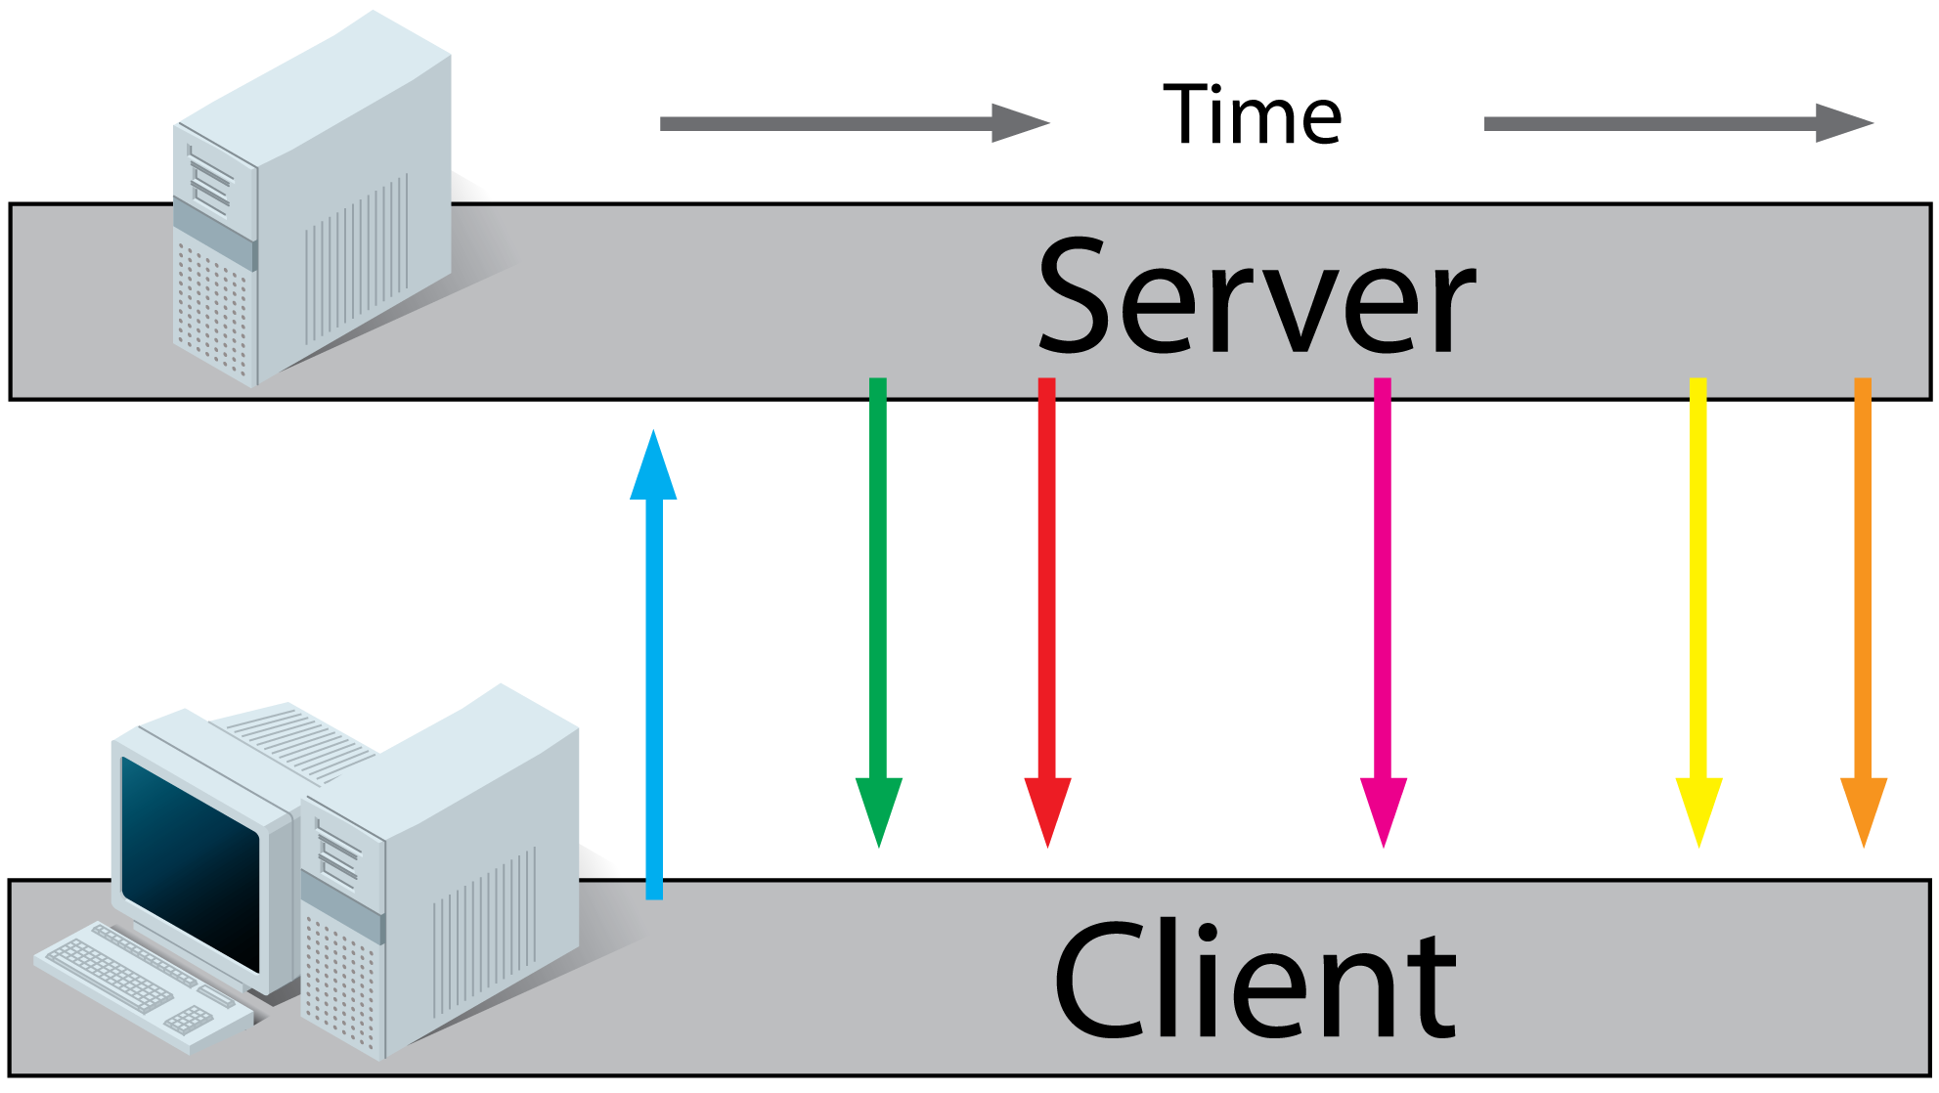
Server Sent Events (SSE) / Eventsource
Notes:
Es parte de la especificación de HTML5 y no está soportado en todos los navegadores (por ejemplo, IE y Edge)
Inconveniente: No está soportado en todos los navegadores, unidireccional, solo mensajes de texto

Slide 8
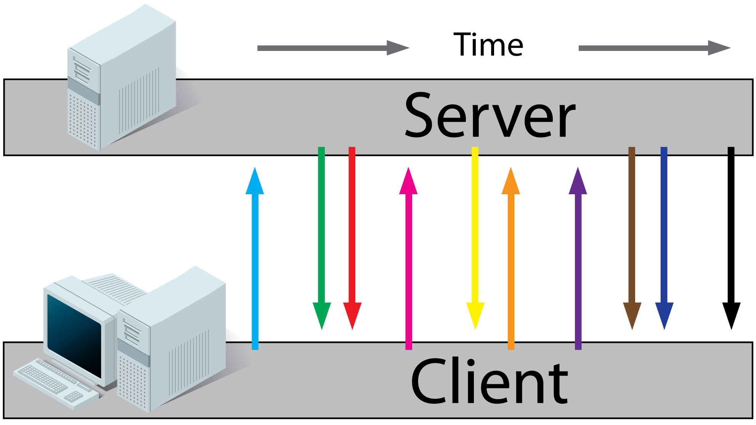
WebSockets
Notes:
Es la técnica más efectiva.
Es una técnica que proporcional un canal bidireccional sobre un único socket TCP.
Permite envío de tipos de datos binarios, por lo que podemos hacer streaming de datos y enviar video y audio en tiempo real (por ejemplo, para video conferencia)

Slide 9

¿Qué es Signal R?
Es una librería que nos permite conectar en nuestras aplicaciones, la capa de backend con el cliente (en ambas direcciones), en tiempo real y sin necesidad de que el cliente realice una petición y sin tener que recargar la pantalla.
Long Polling
¿Pero qué tecnología usa?
Server Sent Events (SSE)
WebSockets
Notes:
Ofrece una capa de abstracción sobre estas técnicas.
Estas técnicas que hemos descrito antes, que son técnicas a bajo nivel, se conocen en SignalR como transportes.
Otras características:
Control automático de las conexiones
Multiplataforma, rápido y ligero
“Broadcasting” de mensaje a todos o a un grupo
Envío específico de mensaje
Es open source
Es muy escalable

Slide 10
¿Cómo funciona Signal R?
Mecanismo de respaldo
WebSockets
Server Sent Events
Long Polling
Notes:
SignalR negocia automáticamente el transporte que se usará, por defecto usará WebSockets.
El mecanismo de respaldo de manera automática intentará usar los siguientes modos de transporte, siempre de izquierda a derecha…de más eficiente a menos eficiente.
Esto es un proceso totalmente transparente para nosotros.
Nos podemos centrar en aprender a implementar SignalR y no es necesario que sepamos como implementar el resto.
Mensaje de texto basado en Json y/o binario basado en MessagePack

Slide 11

Notes:
Puntos:
Instalar paquete npm de SignalR (npm init // npm install @aspnet/signalr) y copiar signalr.js (que estará la carpeta node_modules\@aspnet\signalr\dist\browser) a nuestra carpeta wwwroot/js
Configurar nuestro fichero js, en este ejemplo es una vista
Configurar la conexión
Subscribirse a los eventos
Establecer la conexión
Envio de mensajes
Crear clase hub
Modificar startup.cs
Añadir servicio
Configurarlo
Hub es la clase que se encarga de coordinar la comunicación bidireccional entre el servidor y el cliente.

Slide 12

¿Qué nos aporta usar Azure Signal R?
Nos ayuda con:
* Escalabilidad (backplanes)
* Balanceo de cargas (sticky sessions)
Notes:
Pues básicamente lo que nos va a aportar usar Azure SignalR es que nos vamos a despreocupar totalmente de la infraestructura que necesitamos para nuestra aplicación.
Pasar de usar SignalR de una forma autohospedada a usar Azure SignalR como un servicio administrado.
Sticky sessions → la cookie ARRAffinity (Azure) para controlar el balanceo de carga y asegurar que todas las peticiones del usuario sean dirigidas al mismo servidor en cualquier sesión de navegación
skipNegotiation → Establezca este valor en true para omitir el paso de negociación. Solo se admite cuando el transporte de WebSockets es el único transporte habilitado. Esta configuración no se puede habilitar cuando se usa el servicio Azure SignalR.

Slide 13


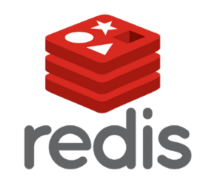

Backplanes
Notes:
Paquete Microsoft.AspNetCore.SignalR.Redis
Startup, cambiar services.AddSignalR(); por services.AddSignalR().AddRedis({ConnectionString});

Slide 14
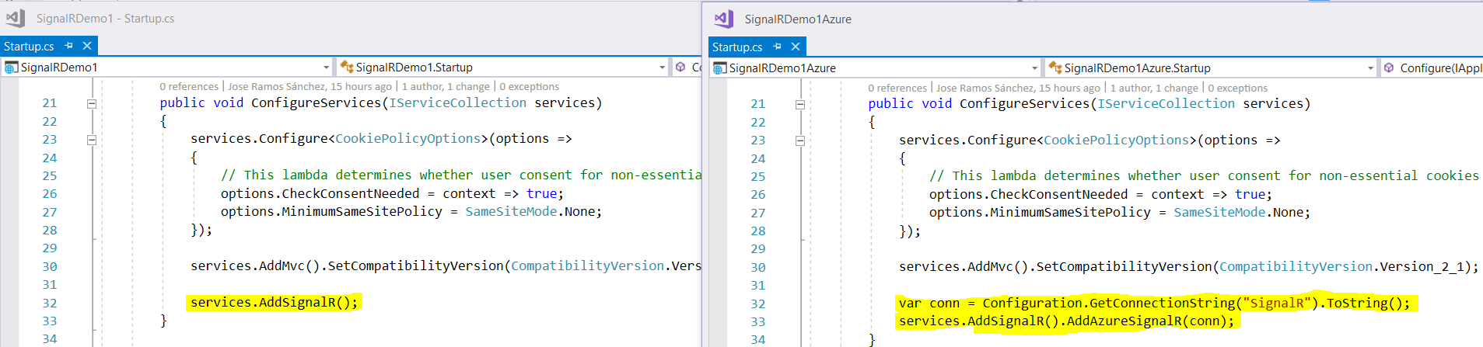
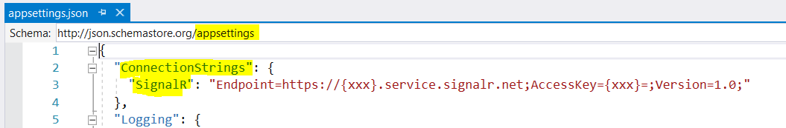
Signal R → Azure Signal R

Slide 15
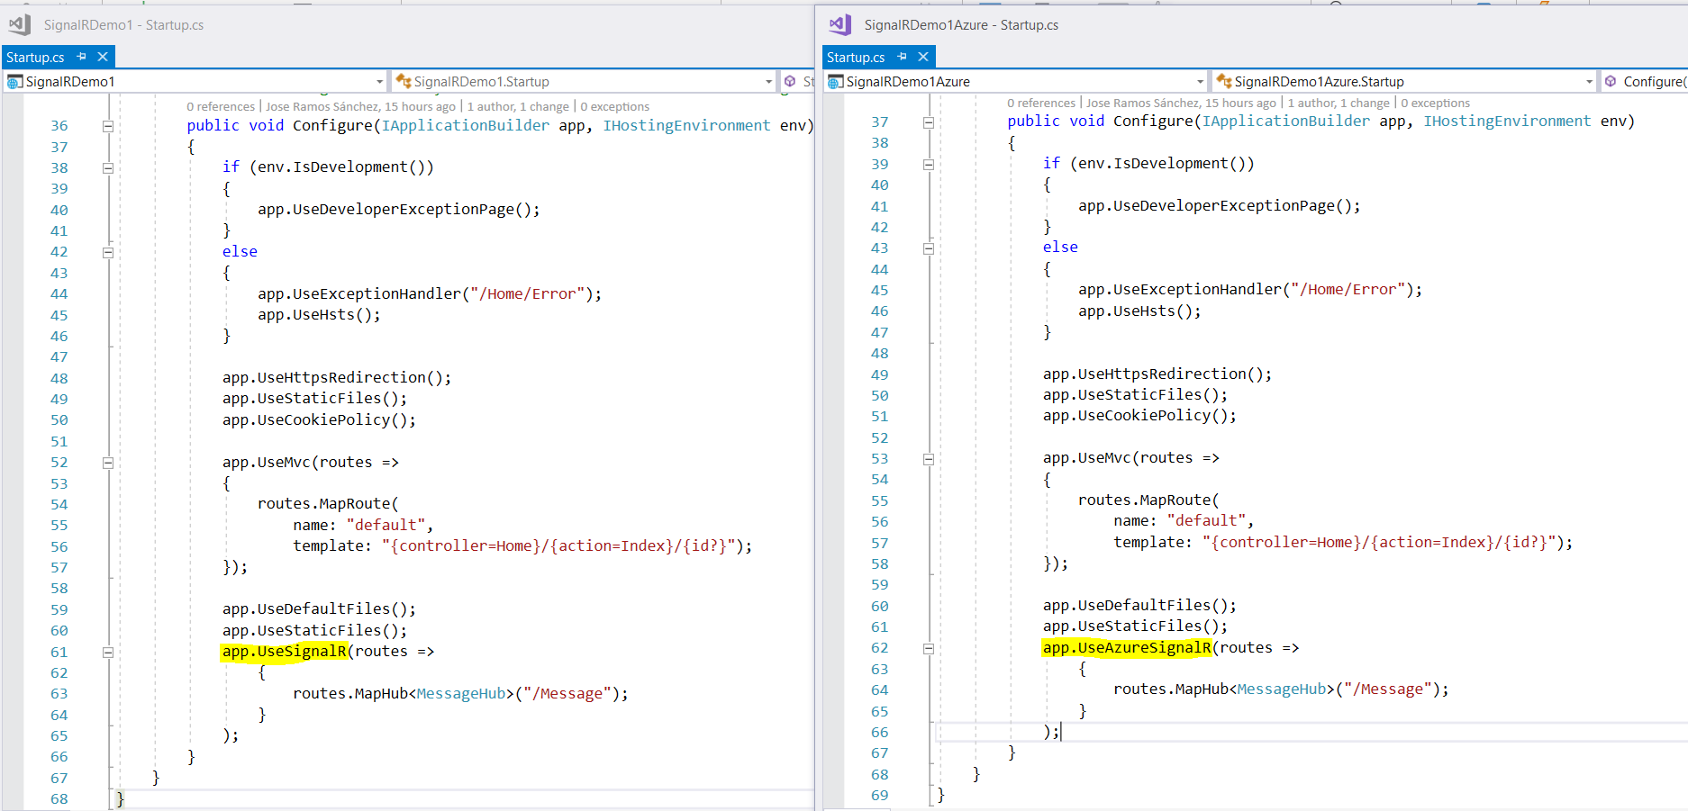
Signal R → Azure Signal R

Slide 16


https://netcoreconfvlc2020demo1.azurewebsites.net
Notes:
Diferentes destinatarios del mensaje (Broadcast del mensaje)
Clients.Caller
Clients.Others
Clients.All
Clients.Group
….

Slide 17
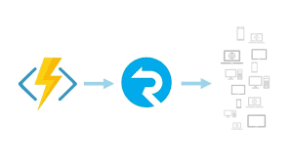
Azure Functions y Azure Signal R
Notes:
Ambos son servicios altamente escalables.
Porque invertir tiempo en administrar infraestructura en lugar de dedicarlo a crear las aplicaciones.

Slide 18

Azure Functions
Azure Function V2 (.NetCore 2.x) y V3 (.Net Core 3.x) se puede escribir código en C#, JavaScript, Java, F#, PowerShell, Phyton, …
Disparadores:
Solicitudes HTTP y WebHook
TimeTrigger
Eventos de servicios de Azure
Event Hub
Event Grid
Service Bus
Cambios en Cosmos DB
Eventos de storage
QueueTrigger
BlobTrigger
Notes:
Podemos usar cualquiera de estos eventos para enviar notificaciones o información a miles de clientes cada vez que se produce cualquiera de estos eventos.
Pondremos un output binding a la Function de tal forma que cada vez que se dispare, envíe un mensaje a todos los clientes conectados.

Slide 19


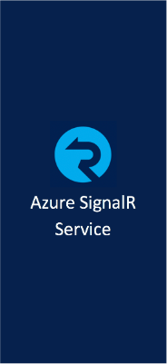


Escenario de ejemplo
Event Hub
Event Hub input binding
Azure SignalR output binding
Transport
Notes:
A la hora de configura nuestro servicio de SignalR en Azure es muy importante remarcar que hay que ponerlo en modo Serverless para poder trabajar con Azure Functions.

Slide 20


netcoreconf
@jrsrubio
https://netcoreconfvlc2020demo2.azurewebsites.net

Slide 21


THANKS!
@jrsrubio
jramos@plainconcepts.com
https://github.com/jrsrubio-charlas/NetCoreConfVLC2020

Slide 22
Sponsors

Slide 23
Más información:
info@netcoreconf.com
@Netcoreconf
Visítanos en:
netcoreconf.com
GRACIAS

